Slide 1

Unidad 3 . La Constitución Política de los Estados Unidos Mexicanos

Slide 2


La Constitución Política de los Estados Unidos Mexicanos
Es la Ley Suprema, el órgano fundamental que rige toda ley dentro de nuestro país; de ella se originan todas las demás leyes existentes, o en su caso, ninguna ley que se emita debe estar en contra de lo que establece dicha Constitución en sus 136 artículos y demás transitorios. Este cuerpo legal plasma de manera genérica todas las materias educativa, económica, política y social. Ésta Constitución fue publicada en el Diario Oficial de la Federación el 5 de febrero de 1917.

Slide 3
El Orden Jurídico en México
Es importante conocer la jerarquización del orden jurídico mexicano, para poder comprender la prioridad y peso de una ley sobre la otra. La jerarquía se conforma de la siguiente manera:
Leyes Federales
Leyes Estatales
Reglamentos municipales
Jurisprudencia
Doctrina
Constitución
Tratados Internacionales

Slide 4


Garantías Individuales
Las garantías individuales son la consecuencia del reconocimiento a los Derechos Humanos, sustentados por la Declaración Universal de los Derechos Humanos, que se encuentran materializados en la Constitución Política de los Estados Unidos Mexicanos de 1917. A su vez, éstas se clasifican en:
Garantías de igualdad – Garantiza la ausencia de distinciones y diferencias entre las personas.
Garantías de libertad – Garantizan el poder ejercer la voluntad propia, dentro de los límites que establecen las normas jurídicas.

Slide 5

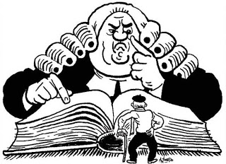
Garantías Individuales
Garantías de propiedad – Garantizan el reconocimiento y protección a los bienes o patrimonio de los particulares.
Garantías de seguridad – Garantizan la existencia de mecanismo de defensa e impugnación, con apego y respeto al Estado de Derecho, a todo particular que se encuentre vulnerable de forma jurídica.

Slide 6
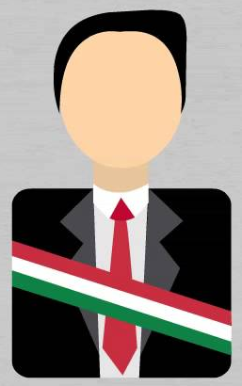
División de Poderes
“El Supremo Poder de la Federación se divide para su ejercicio, en Legislativo, Ejecutivo y Judicial”
(Artículo 49 de la Carta Magna).
Poder Ejecutivo: Integrado por el presidente de los Estados Unidos Mexicanos, quien para realizar las funciones que le competen, tendrá a su cargo la Administración Pública, que se conforma por las Secretarías de Estado, Organismos descentralizados, organismos paraestatales y departamentos administrativos.

Slide 7

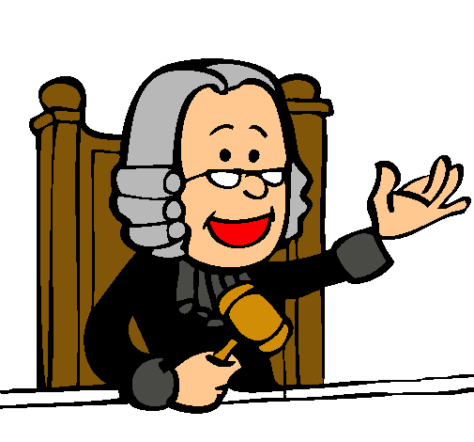
División de Poderes
Poder Legislativo: Integrado por el Congreso de la Unión, es decir, la Cámara de Diputados y la Cámara de Senadores. Dentro de las actividades de éste congreso se encuentran la discusión y aprobación anual del Presupuesto de Egresos de la Federación, la aprobación de Tratados Internacionales y convenciones diplomáticas que involucren al país; y sobretodo, la aprobación de nuevas leyes o modificación de las existentes.
Poder Judicial: Integrado por la Suprema Corte de Justicia, el Tribunal Federal Electoral, Tribunales Colegiados, Tribunales Unitarios de Circuito y Juzgados de Distrito. Su principal función es vigilar el cumplimiento de las leyes y resolver controversias en caso de que se viole alguna garantía individual.

Slide 8
Bibliografía
Ortiz, M. A. (2006). Acercamiento al Derecho. México: Grupo Patria Cultural.
Gaceta Parlamentaria, año XVIII, número 4399-II, jueves 5 de noviembre de 2015. Recuperado de: www. gaceta.diputados.gob.mx

